Slide 1
TẬP ĐOÀN BƯU CHÍNH VIỄN THÔNG VIỆT NAM (VNPT) — VNPT-VINAPHONE
ỨNG DỤNG AI & TỰ ĐỘNG HÓA
TRONG TIỀN KIỂM PHẢN ÁNH KHÁCH HÀNG
HỆ THỐNG TIỀN KIỂM 360° VNPT TTS PRECHECK & CẨM NANG VẬN HÀNH 6 PHÂN HỆ
Khóa đào tạo chuyên sâu 5 tiếng (300 Phút) • Dành cho KTV Viễn thông Tỉnh/TP & Điều hành SOC • Phiên bản 2026.04

Slide 2
GIÁO TRÌNH ĐÀO TẠO ỨNG DỤNG AI & TIỀN KIỂM PAKH — VNPT TTS PRECHECK
MỤC TIÊU KHÓA ĐÀO TẠO & KHUNG TIẾN ĐỘ 5 TIẾNG (300 PHÚT)
45 PHÚT
PHẦN I: TỔNG QUAN & AI
• Thực trạng thủ công vs Digital Copilot
• Kiến trúc 3 tầng: NLP, Đa luồng, Bypass
• Bản đồ 7 hệ thống vệ tinh viễn thông
60 PHÚT
PHẦN II: THƯ VIỆN & LUẬT
• serviceid.json (Ma trận bóp, ODA_BIG_OCS)
• rattype.json & Thuật toán rớt sóng
• Phân tích sâu 7 kịch bản chẩn đoán
90 PHÚT
PHẦN III: 6 PHÂN HỆ [TRỌNG TÂM]
• Mobile Internet 3 Card & Ca mạng chậm
• Thoại (VoLTE/NAM), Chặn Spam NĐ 91
• SMSC CDR thời gian thực, Roaming & SOC
45 PHÚT
PHẦN IV: ĐÓNG PHIẾU 5.1
• Địa giới 2 cấp [Phường/Xã], [Tỉnh/TP]
• Bảng 34 Tỉnh/TP mới, 1-click GPS trạm
• Cheatsheet 73 mã OneOSS & Auto-Close
45 PHÚT
PHẦN V: LAB & TEST
• Hands-on Lab 2 bài tập tình huống lớn
• Bài kiểm tra trắc nghiệm 10 câu
• Giải đáp vướng mắc & Tổng kết

Slide 3
PHẦN I: TỔNG QUAN, BỐI CẢNH & KIẾN TRÚC HYBRID AI
PHẦN I: BỐI CẢNH XỬ LÝ THỦ CÔNG VS MÔ HÌNH AI THỰC CHIẾN (15 PHÚT)
THỰC TRẠNG QUY TRÌNH THỦ CÔNG
• Mở phân tán 5-7 tab: OneOSS TTS, BTools, SAPC Core, CEM vô tuyến, CCOS...
• Thời gian kéo dài: Mất 5 - 10 phút/phiếu, KTV phải tự copy paste số điện thoại qua từng hệ thống.
• Dễ sai lệch do cảm tính: Cùng 1 ca hết dung lượng bóp tốc độ nhưng 2 KTV chọn 2 mã nguyên nhân khác nhau.
• Nguy cơ vỡ SLA: Khi mạng lưới phát sinh sự cố diện rộng, hàng trăm phiếu tồn đọng gây quá tải trầm trọng.
MÔ HÌNH AI THỰC CHIẾN = DIGITAL COPILOT
• KHÔNG PHẢI CHATBOT: Tuyệt đối không dùng prompt ném cho ChatGPT/LLM thuần túy vì AI sẽ 'bịa' do thiếu log mạng thật.
• CÔNG THỨC AI THỰC CHIẾN:
AI Đọc Hiểu (NLP) + Log Mạng Thật + Rule Engine Chuyên Gia
• TRỢ LÝ KỸ SƯ SỐ (COPILOT):
1. Hiểu khách nói gì trong 0.005s (ai_interpreter.py)
2. Tự đi cào đủ 4 hệ thống Core trong 1.0 - 1.5s
3. Đối chiếu chứng cứ kỹ thuật & đề xuất mã OneOSS chuẩn.

Slide 4
PHẦN I: TỔNG QUAN, BỐI CẢNH & KIẾN TRÚC HYBRID AI
PHẦN I: KIẾN TRÚC 3 TẦNG HYBRID AI TRONG XỬ LÝ PAKH (30 PHÚT)
TẦNG 1: ĐỌC HIỂU NGÔN NGỮ TỰ NHIÊN (NLP)
• Chuyển ngôn ngữ đời thường sang tham số kỹ thuật:
'mạng quay tít thò lò sáng nay' ➔ issue_type: data_slow | mốc: sáng nay
'ở phú quốc sóng 1 vạch' ➔ địa bàn: đặc thù biển đảo | sóng yếu
• Bộ đệm AI Caching (ai_cache.json): Phản hồi 0.005s, tiết kiệm 95% token.
TẦNG 2: THU THẬP ĐA NGUỒN (HIGH-CONCURRENCY)
• Đa luồng 2 cấp độ cực đại:
- Cấp danh sách: Quét đồng thời 8 thuê bao qua ThreadPoolExecutor.
- Cấp thuê bao: 3 luồng con song song (BTools + SAPC + CEM).
• Toàn bộ chứng cứ hoàn tất chỉ trong 1.0 – 1.5 giây.
TẦNG 3: BYPASS THÔNG MINH PHI-DATA
• Phân loại thông minh: Phiếu Thoại (Voice) và Tin nhắn (SMS) tự động bỏ qua BTools và CEM.
• Chỉ truy vấn Core HSS và cờ NAM ➔ Giảm thời gian kiểm tra xuống < 1s, chống nghẽn phiên BTools.

Slide 5
PHẦN I: TỔNG QUAN, BỐI CẢNH & KIẾN TRÚC HYBRID AI
PHẦN I: BẢN ĐỒ KẾT NỐI 7 HỆ THỐNG VỆ TINH VIỄN THÔNG
1. OneOSS TTS (Mới & Cũ)
https://ttsnew.vnpt.vn
Cào danh sách phản ánh theo phân vùng KTV, cập nhật trạng thái phiếu và đóng phiếu chuẩn 5 cấp.
2. Core SAPC / PCRF
10.155.42.218
Tra cứu Profile cước: Gói Data kích hoạt trên OCS, cờ khóa NAM, hạn mức AMBR QoS, SIM 4G HSS.
3. BTools Chrome CDP
10.159.21.241:9222
Truy vấn CDR 4G/5G/3G gần nhất: Thời gian phiên, Bytes tải, RAT Type, Service ID, Cause ngắt phiên.
4. CEM Vô tuyến
cem.vnptmedia.vn
Đo kiểm cường độ sóng RSRP (dBm), SINR (dB), mã trạm BTS/eNodeB phục vụ, cảnh báo mất sóng.
5. Google Maps Geocoding
10.155.59.158:1708
Chuyển đổi tọa độ GPS từ CEM thành địa danh chuẩn 2 cấp [Phường/Xã], [Tỉnh/TP] theo 34 Tỉnh mới.
6. SMSC Gateway CDR
Cổng SMSC Gateway
Tra cứu tin nhắn OTP Brandname thời gian thực, mã trạng thái phân phát Delivery Status (0, 1, 2, 6, 21, 27).

Slide 6
PHẦN II: THƯ VIỆN KỸ THUẬT & 7 KỊCH BẢN CHẨN ĐOÁN (60 PHÚT)
PHẦN II: THƯ VIỆN GÓI CƯỚC & MA TRẬN BÓP BĂNG THÔNG (SERVICEID.JSON)
MA TRẬN HẠ TỐC ĐỘ BÓP BĂNG THÔNG
• Mã 10002 (64/64 Kbps): Rất chậm, chỉ gửi tin text Zalo, web quay tít
• Mã 10003 (128/64 Kbps): Chậm, đọc báo text 5-10s, không xem được video
• Mã 10005 (512/256 Kbps): Trung bình thấp, video 240p/360p giật nhẹ
• Mã 10010 (1 Mbps): Xem video 480p mượt, lướt FB/TikTok chậm nhẹ
• Mã 10011 (2 Mbps): Video 720p HD, web bình thường, video call ổn
• Mã 10012 (3 Mbps): Video 1080p Full HD mượt mà, trải nghiệm tốt
• Mã 10014 (128/128 Kbps): Hạ băng thông hai chiều mức tối thiểu
GÓI CƯỚC CHỦ ĐẠO & OTT BYPASS
• MÃ 3000 / 0000003000: Dải gói OCS chủ đạo:
VD120N, YOLO90, BIG60, BIG70, D159SC, SPE7, DT120, VD89, U1500, D60G, MAX100...
• MÃ 3001: PAYGO, M0 (Cước nền - Cảnh báo trừ tiền!)
• GÓI OTT BYPASS MIỄN PHÍ DATA:
- Zalo: 2807 | ZingMP3: 2808
- Meta Facebook: 2910 | Instagram: 2913
- YouTube: 2902, 2920 | TikTok: 2917
- Liên Quân Mobile: 2916 | FreeFire: 2919
- Ví MoMo: 2932 | Shopee: 2925

Slide 7
PHẦN II: THƯ VIỆN KỸ THUẬT & 7 KỊCH BẢN CHẨN ĐOÁN (60 PHÚT)
PHẦN II: QUY TẮC SỐNG CÒN VỀ GÓI CƯỚC OCS & HỒ SƠ ODA_BIG_OCS
QUY CHUẨN XỬ LÝ LỖI KHAI BÁO GÓI CƯỚC D159SC TRÊN HỆ THỐNG CORE OCS
1. ĐẶC ĐIỂM GÓI OCS:
Các gói Data OCS phổ thông như D159SC, VD120N, YOLO90 bắt buộc phải có profile ODA_BIG_OCS trên Core OCS để hệ thống trừ dung lượng data.
2. HIỆN TƯỢNG RỚT PROFILE:
Khách hàng đăng ký gói D159SC thành công trên CCBS nhưng kiểm tra Core SAPC CHỈ CÓ gói ODA_MYTV mà THIẾU profile ODA_BIG_OCS. Khách hàng bật 4G sẽ không vào được mạng dù vẫn còn hạn dùng!
3. HƯỚNG XỬ LÝ BẮT BUỘC:
Hệ thống xác định đây là LỖI KHAI BÁO CỦA HỆ THỐNG. KTV KHÔNG ĐƯỢC đóng phiếu báo khách hết dung lượng, mà PHẢI chuyển hướng xử lý:
👉 'Chuyển IT/CCBS kiểm tra khai báo gói cước {tên gói cước} cho Khách hàng'
4. CẤM TUYỆT ĐỐI:
Không được tư vấn khách nạp tiền mua thêm gói mới khi khách hàng đã đăng ký gói OCS hợp lệ.

Slide 8
PHẦN II: THƯ VIỆN KỸ THUẬT & 7 KỊCH BẢN CHẨN ĐOÁN (60 PHÚT)
PHẦN II: CÔNG NGHỆ SÓNG RAT TYPE (0, 1, 2, 6, 7) & THUẬT TOÁN RỚT SÓNG
RAT 0
BÁO HIỆU MẠNG
Tốc độ: None
Các bản tin điều khiển thiết lập phiên. Không phát sinh lưu lượng người dùng tải về.
RAT 1
SÓNG 3G (UTRAN)
Tốc độ: 1 - 10 Mbps
Công nghệ 3G cũ. Phát sinh nhiều là dấu hiệu khu vực sóng 4G rất yếu.
RAT 2
SÓNG 2G (GERAN)
Tốc độ: 40 - 200 Kbps
Băng thông cực thấp, tải web lỗi timeout. Biểu hiện mất hoàn toàn sóng 4G.
RAT 6
SÓNG 4G (E-UTRAN)
Tốc độ: 30 - 150 Mbps
Chuẩn sóng data chính. Thuê bao đạt chuẩn phải có > 80% phiên trên RAT 6.
RAT 7
SÓNG 5G (NR)
Tốc độ: 300 - 1000 Mbps
Công nghệ 5G thế hệ mới tốc độ siêu cao của mạng VinaPhone.
THUẬT TOÁN PHÂN TÍCH TỶ LỆ RỚT SÓNG (RAT RATIO ANALYSIS)
• Công thức tính: Tỷ lệ rớt 2G/3G = (Số phiên có RAT=1 + RAT=2) / (Tổng số phiên phát sinh) * 100%
• Ngưỡng kích hoạt kịch bản: Nếu Tỷ lệ rớt 2G/3G > 50% ➔ Kích hoạt kịch bản 'Bắt sóng 4G kém' (Chuyển VTT tối ưu vùng phủ trạm).
• Nếu Tỷ lệ 4G = 0% nhưng HSS đã mở 4G ➔ Lỗi thiết bị khách hàng chưa bật 4G hoặc hỏng thẻ SIM.

Slide 9
PHẦN II: THƯ VIỆN KỸ THUẬT & 7 KỊCH BẢN CHẨN ĐOÁN (60 PHÚT)
PHẦN II: 7 KỊCH BẢN CHẨN ĐOÁN KỸ THUẬT (KỊCH BẢN 1 - 4)
KỊCH BẢN 1: BÓP BĂNG THÔNG THEO GÓI
• Dấu hiệu: SAPC hết dung lượng tốc độ cao; BTools xuất hiện mã bóp 10002..10014.
• Nguyên nhân: Dùng hết data gói trong chu kỳ.
• OneOSS: Hạ băng thông theo chính sách gói cước.
• Xử lý: Tư vấn khách hàng mua thêm gói addon ngày/tuần.
KỊCH BẢN 2: HOẠT ĐỘNG BÌNH THƯỜNG (TỰ PHỤC HỒI)
• Dấu hiệu: Sau mốc phản ánh, BTools ghi nhận phiên > 10MB hoặc tổng > 30MB, sóng 4G tốt.
• Nguyên nhân: Sự cố tạm thời đã qua (đã rời vùng mất sóng).
• OneOSS: Mạng lưới đảm bảo chất lượng / Khách hàng theo dõi thêm.
• Xử lý: Đóng phiếu thông báo dịch vụ bình thường.
KỊCH BẢN 3: ĐẶC THÙ ĐỊA HÌNH BIỂN ĐẢO
• Dấu hiệu: Khách báo sóng yếu tại đặc khu/hải đảo (Phú Quốc, Côn Đảo...). Trạm CEM ở xa.
• Nguyên nhân: Suy hao truyền dẫn tự nhiên trên mặt biển.
• OneOSS: Do địa hình / vật cản / Theo dõi thêm.
• Xử lý: Giải thích đặc thù vùng phủ, chuyển ban phát triển trạm.
KỊCH BẢN 4: LƯU LƯỢNG YẾU - TẬP TRUNG 1 TRẠM
• Dấu hiệu: Lưu lượng < 1MB/phiên. > 90% kết nối tập trung 1 Cell CEM có RSRP < -105 dBm.
• Nguyên nhân: Mép vùng phủ sóng hoặc trạm phát quá tải cục bộ.
• OneOSS: Do vùng phủ sóng / Tối ưu trạm BTS.
• Xử lý: Chuyển VTT địa bàn đo kiểm và tối ưu góc ngẩng anten.

Slide 10
PHẦN II: THƯ VIỆN KỸ THUẬT & 7 KỊCH BẢN CHẨN ĐOÁN (60 PHÚT)
PHẦN II: 7 KỊCH BẢN CHẨN ĐOÁN KỸ THUẬT (KỊCH BẢN 5 - 7)
KỊCH BẢN 5: TREO PHIÊN KẾT NỐI (CAUSE CODE 300 / 2042)
• Dấu hiệu: BTools có mã ngắt phiên GTP-C timeout 300 hoặc 2042, không phát sinh lưu lượng người dùng.
• Nguyên nhân: Gói cước treo phiên trên Core OCS hoặc máy lỗi cấu hình APN ('m3-world').
• OneOSS: Lỗi đầu cuối / Treo phiên PDP.
• Xử lý: Hướng dẫn bật tắt chế độ máy bay. Nếu không được, chuyển IT reset profile OCS.
KỊCH BẢN 6: KHÓA CƯỚC CHIỀU GPRS (CỜ NAM = 1)
• Dấu hiệu: Tra cứu SAPC/HSS phát hiện cờ NAM = 1 (màu đỏ cảnh báo).
• Nguyên nhân: Thuê bao bị hệ thống khóa chiều dịch vụ dữ liệu do nợ cước.
• OneOSS: Chặn cước chiều GPRS.
• Xử lý: Thông báo khách hàng thanh toán cước để được tự động mở lại dịch vụ.
KỊCH BẢN 7: CẢNH BÁO APP VPN / 1.1.1.1 BÊN THỨ BA
• Dấu hiệu: RAT 1, 6 có lưu lượng các phiên duy trì đều nhau bất thường 5MB - 11.5MB (Warp, Turbo VPN).
• Nguyên nhân: Ứng dụng VPN định tuyến qua máy chủ quốc tế làm gián đoạn đường truyền trong nước.
• OneOSS: Lỗi phần mềm / Thiết bị đầu cuối.
• Xử lý: Hướng dẫn khách hàng tạm tắt VPN để sử dụng tốc độ mạng gốc tối đa.

Slide 11
PHẦN III: CẨM NANG VẬN HÀNH THỰC CHIẾN 6 PHÂN HỆ (90 PHÚT)
PHẦN III: GIAO DIỆN DASHBOARD & ĐỒNG BỘ VNPT TOKEN UTILITIES
TIỆN ÍCH MỞ RỘNG & ĐIỀU HÀNH
• VNPT TOKEN UTILITIES:
Extension Chrome tự động đồng bộ Token Bearer OneOSS TTS Mới và Cookie phiên TTS Cũ (34 TTP) sang máy chủ 1234 an toàn.
• CHẤM ĐỎ THÔNG BÁO (RED DOT):
Hiển thị khi có phiếu mới phát sinh; click trực tiếp để đánh dấu đã xem.
• SẮP XẾP 2 CHIỀU (SORT):
Click tiêu đề 'Thời gian sự cố' để đổi thứ tự ưu tiên xử lý.
• CHUYỂN TAB 6 PHÂN HỆ:
Mobile Internet, Cuộc gọi, Chặn spam, Tin nhắn, CVQT, Quản trị KTV.

Slide 12
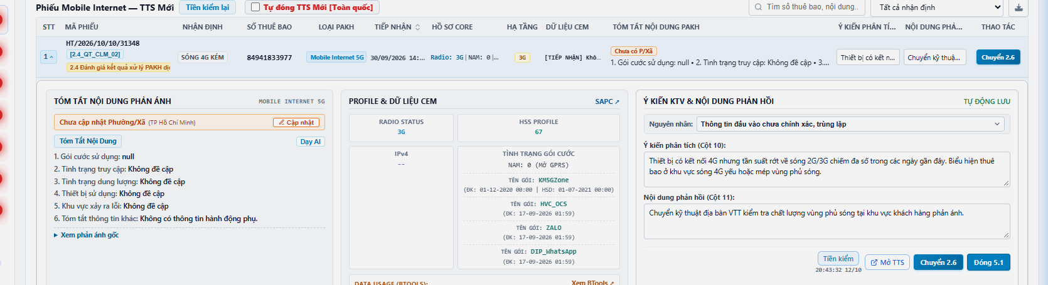
PHẦN III: CẨM NANG VẬN HÀNH THỰC CHIẾN 6 PHÂN HỆ (90 PHÚT)
PHẦN III: PHÂN HỆ 1 - MOBILE INTERNET (3 CARD NGHIỆP VỤ - 30 PHÚT)
BÓC TÁCH 3 CARD CHI TIẾT
• CARD 1: THÔNG TIN PHIẾU & KẾT LUẬN
Mã OneOSS, số thuê bao, nội dung phản ánh, kết luận bot và màu nhận diện.
• CARD 2: PROFILE SAPC & SÓNG CEM
Gói OCS, cờ NAM, QoS cam kết, sóng trạm CEM (RSRP, SINR, mã BTS).
• CARD 3: LOG BTOOLS & ONEOSS
Danh sách phiên CDR, nút 1-click nhận diện Phường/Xã từ GPS trạm, chọn mã lỗi và nút đóng phiếu OneOSS.

Slide 13
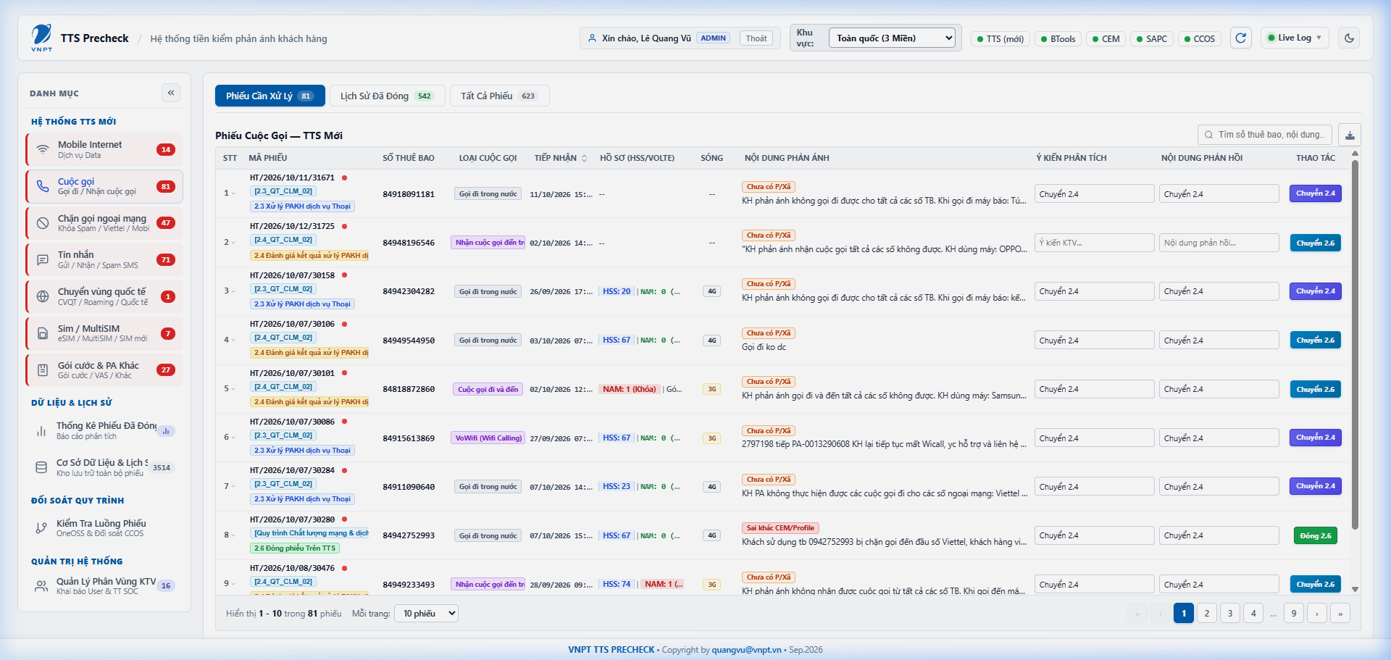
PHẦN III: CẨM NANG VẬN HÀNH THỰC CHIẾN 6 PHÂN HỆ (90 PHÚT)
PHẦN III: PHÂN HỆ 2 - CUỘC GỌI & THOẠI (VOLTE, HLR, CỜ NAM - 20 PHÚT)
NGHIỆP VỤ TIỀN KIỂM THOẠI
• CỜ KHÓA CƯỚC THOẠI (NAM):
NAM: 0 (Mở) - Xanh lá | NAM: 1 (Khóa nợ cước) - Đỏ.
• HSS PROFILE THOẠI & VOLTE:
Kiểm tra kích hoạt IMS VoLTE. Cảnh báo PROFILE LẠ nếu chưa cấu hình chuẩn.
• LỖI RỚT MẠNG CSFB:
Khách báo mất 4G khi có cuộc gọi -> Hướng dẫn soạn HDV gửi 888 bật VoLTE.
• NÚT CHUYỂN BƯỚC 2.4 NHANH:
Duyệt nhanh chuyển bước 2.4/2.6 theo đúng quy chuẩn OneOSS.

Slide 14
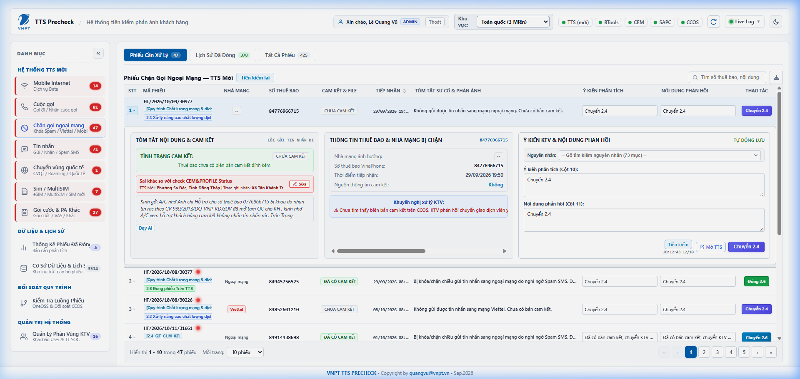
PHẦN III: CẨM NANG VẬN HÀNH THỰC CHIẾN 6 PHÂN HỆ (90 PHÚT)
PHẦN III: PHÂN HỆ 3 - CHẶN SPAM NGOẠI MẠNG (NGHỊ ĐỊNH 91 & CCOS - 15 PHÚT)
ĐỐI SOÁT CAM KẾT CCOS
• NHÀ MẠNG BỊ ẢNH HƯỞNG:
Tự động gắn huy hiệu nhà mạng chặn cuộc gọi (Viettel, MobiFone, Vietnamobile...).
• ĐÃ CÓ BẢN CAM KẾT (XANH LÁ):
Tìm thấy biên bản cam kết đính kèm trên CCOS. KTV chọn: 'Đã có bản cam kết, chuyển KTV kiểm tra mở chặn'.
• CHƯA CÓ BẢN CAM KẾT (ĐỎ):
Chưa có cam kết trên CCOS. Hướng dẫn khách ra quầy ký biên bản cam kết không gọi rác.

Slide 15
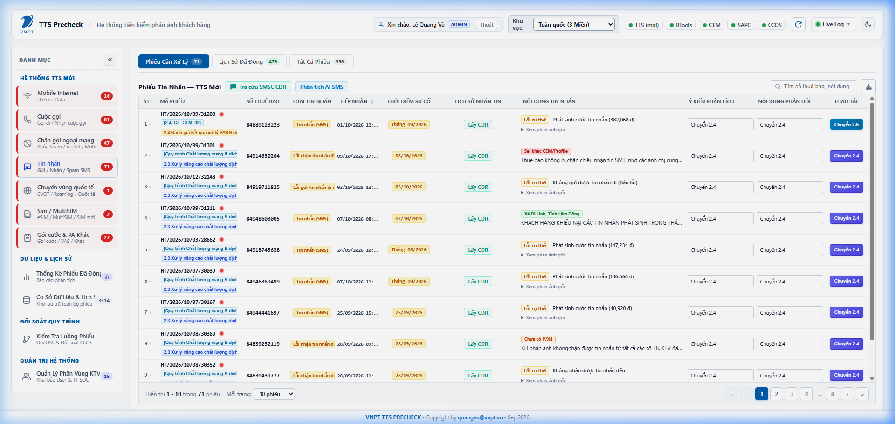
PHẦN III: CẨM NANG VẬN HÀNH THỰC CHIẾN 6 PHÂN HỆ (90 PHÚT)
PHẦN III: PHÂN HỆ 4 - TIN NHẮN SMS & CỔNG TRA CỨU SMSC CDR GATEWAY (15 PHÚT)
ĐỐI SOÁT SMS THỜI GIAN THỰC
• CỔNG SMSC GATEWAY TRỰC TIẾP:
Tích hợp nút 'Tra cứu SMSC CDR' tại từng phiếu, mở modal xem trực tiếp lịch sử tin nhắn trong 7 ngày.
• CHI TIẾT BẢN TIN CDR:
- Thời gian gửi/nhận chính xác đến từng giây.
- Đầu số Brandname (Ngân hàng, VNeID, OTP Google, Facebook...).
- Mã trạng thái phát tin Delivery Status.

Slide 16
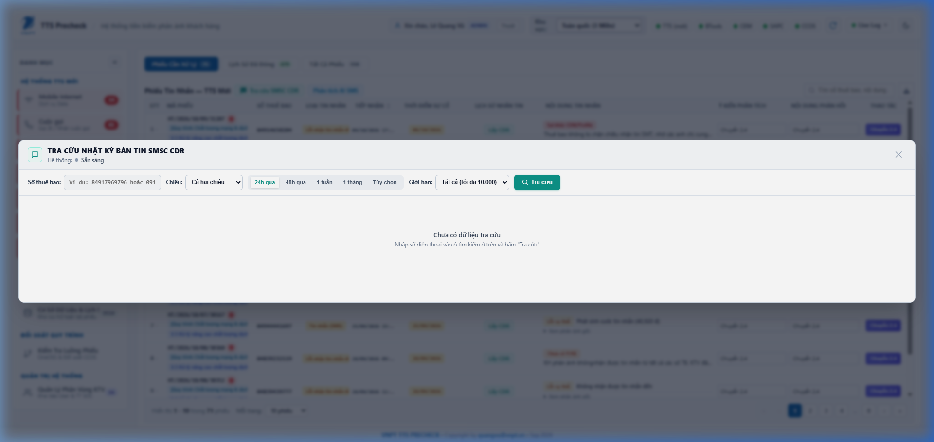
PHẦN III: CẨM NANG VẬN HÀNH THỰC CHIẾN 6 PHÂN HỆ (90 PHÚT)
PHẦN III: BẢNG MÃ TRẠNG THÁI PHÂN PHÁT TIN NHẮN SMSC GATEWAY
BẢNG MÃ LỖI SMSC TIÊU CHUẨN
• MÃ 0 (DELIVERED): Thành công, tin đã phát đến máy. Hướng dẫn khách kiểm tra thư mục Spam.
• MÃ 1 (EXPIRED): Hết hạn lưu tin trên SMSC do thuê bao tắt máy/mất sóng liên tục.
• MÃ 6 (UNDELIVERABLE): Không thể phát (SIM hỏng, máy đầy bộ nhớ, chặn Brandname).
• MÃ 21 (ABSENT SUBSCRIBER): Thuê bao tắt máy/ngoài vùng phủ lúc gửi OTP.
• MÃ 27 (CALL BARRED): Bị chặn chiều nhận tin nhắn trên HLR Core.

Slide 17
PHẦN III: CẨM NANG VẬN HÀNH THỰC CHIẾN 6 PHÂN HỆ (90 PHÚT)
PHẦN III: PHÂN HỆ 5 & 6 - CVQT (ROAMING), SIM / ESIM & QUẢN TRỊ SOC (10 PHÚT)
PHÂN HỆ 5: CVQT (ROAMING) & SIM / ESIM
• CHUYỂN VÙNG QUỐC TẾ (IR):
- Kiểm tra mở dịch vụ IR trước xuất cảnh (DK CVQT gửi 9123).
- Kiểm tra hạn dùng gói Data Roaming (R500N, IR_POST).
- Bắt buộc bật 'Chuyển vùng dữ liệu' trên máy khách.
• LỖI SIM VẬT LÝ & ESIM:
- Phôi SIM cũ trước 2018 -> Tư vấn đổi USIM 4G/5G.
- SIM mòn tiếp xúc mạch đồng báo No SIM.
- Đổi máy làm mất eSIM -> Hướng dẫn quét lại QR qua MyVNPT.
PHÂN HỆ 6: QUẢN TRỊ KTV SOC & GIÁM SÁT SLA
• PHÂN VÙNG PHỤ TRÁCH KTV:
Gán KTV vào từng Tỉnh/TP hoặc nhóm dịch vụ cụ thể.
• CẤU HÌNH AUTO-CLOSE AN TOÀN:
Bật tự động đóng phiếu theo các tiêu chí khắt khe đã được phê duyệt.
• THEO DÕI NĂNG SUẤT CA TRỰC:
Giám sát số lượng phiếu xử lý, tỷ lệ đạt SLA và độ chính xác phân loại của từng KTV.

Slide 18
PHẦN IV: QUY CHUẨN ĐÓNG PHIẾU 5.1 & AUTO-CLOSE AN TOÀN (45 PHÚT)
PHẦN IV: VẬN HÀNH CHẾ ĐỘ AUTO-CLOSE CÓ KIỂM SOÁT AN TOÀN
3 TIÊU CHÍ VÀNG ĐỂ KÍCH HOẠT ĐÓNG PHIẾU TỰ ĐỘNG (AUTO-CLOSE)
TIÊU CHÍ 1: KẾT QUẢ TIỀN KIỂM PHẢI RÕ RÀNG
Chỉ tự động đóng phiếu khi bot xác nhận: (1) Mạng lưới đảm bảo chất lượng HOẶC (2) Bóp băng thông theo chính sách gói cước HOẶC (3) Hoạt động bình thường sau thời điểm sự cố.
TIÊU CHÍ 2: TUYỆT ĐỐI BỎ QUA THUÊ BAO VIP
Nếu thuê bao được gắn nhãn VIP hoặc khách hàng doanh nghiệp lớn -> Hệ thống bypass không đóng tự động, bắt buộc KTV trực ca thẩm định trực tiếp.
TIÊU CHÍ 3: LOẠI TRỪ PHIẾU MỞ LẠI NHIỀU LẦN (REOPENED)
Các phiếu khách hàng khiếu nại lại lần 2, lần 3 không được phép đóng tự động; cần chuyển KTV chuyên sâu kiểm tra lịch sử xử lý trước đó.

Slide 19
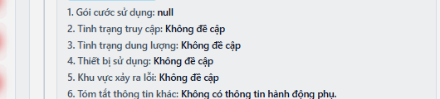
PHẦN IV: QUY CHUẨN ĐÓNG PHIẾU 5.1 & AUTO-CLOSE AN TOÀN (45 PHÚT)
PHẦN IV: QUY CHUẨN ĐỊA GIỚI HÀNH CHÍNH 2 CẤP KHI ĐÓNG PHIẾU 5.1 (20 PHÚT)
QUY CHUẨN ĐỊA BÀN 2 CẤP
• ĐỊNH DẠNG DUY NHẤT 2 CẤP:
[Phường/Xã/Thị trấn], [Tỉnh/Thành phố]
(VD: Phường Bến Nghé, TP. Hồ Chí Minh).
• CẤM TUYỆT ĐỐI:
Không lấy cấp thôn, ấp, bản, khóm, tổ (Ấp 1, Thôn 3).
Không dùng mã trạm viết tắt (PLO, DLI, BLU).
• CÁCH 1 (1-CLICK TỰ ĐỘNG - KHUYÊN DÙNG):
Bấm nút mũi tên xanh (↑) cạnh Radio ở Card 2. Hệ thống lấy GPS trạm tự động điền chuẩn!
• CÁCH 2 (SỬA TEXT THỦ CÔNG):
Xóa bỏ phần ấp, giữ lại đúng Phường/Xã và Tỉnh/TP.

Slide 20
PHẦN IV: QUY CHUẨN ĐÓNG PHIẾU 5.1 & AUTO-CLOSE AN TOÀN (45 PHÚT)
PHẦN IV: DANH MỤC 34 TỈNH / THÀNH PHỐ MỚI & PHÂN BỔ 3 MIỀN
MIỀN BẮC (MB) — 18 ĐƠN VỊ
TP. Hà Nội, TP. Hải Phòng (gồm Hải Dương), Cao Bằng, Lạng Sơn, Lai Châu, Điện Biên, Sơn La, Quảng Ninh, Tuyên Quang (gồm Hà Giang), Lào Cai (gồm Yên Bái), Thái Nguyên (gồm Bắc Kạn), Phú Thọ (Vĩnh Phúc+Hòa Bình), Bắc Ninh (gồm Bắc Giang), Hưng Yên (gồm Thái Bình), Ninh Bình (Hà Nam+Nam Định), Thanh Hóa, Nghệ An, Hà Tĩnh.
MIỀN NAM (MN) — 9 ĐƠN VỊ
TP. Hồ Chí Minh (gồm Bình Dương + Bà Rịa Vũng Tàu), TP. Cần Thơ (gồm Sóc Trăng + Hậu Giang), Lâm Đồng (Đắk Nông + Bình Thuận), Đồng Nai (gồm Bình Phước), Tây Ninh (gồm Long An), Vĩnh Long (Bến Tre + Trà Vinh), Đồng Tháp (gồm Tiền Giang), Cà Mau (gồm Bạc Liêu), An Giang (Kiên Giang + An Giang gồm Đặc khu Phú Quốc).
MIỀN TRUNG (MT) — 7 ĐƠN VỊ
TP. Huế (nâng cấp từ TT-Huế), TP. Đà Nẵng (gồm Quảng Nam), Quảng Trị (gồm Quảng Bình), Quảng Ngãi (gồm Kon Tum), Gia Lai (gồm Bình Định), Khánh Hòa (gồm Ninh Thuận), Đắk Lắk (gồm Phú Yên).

Slide 21
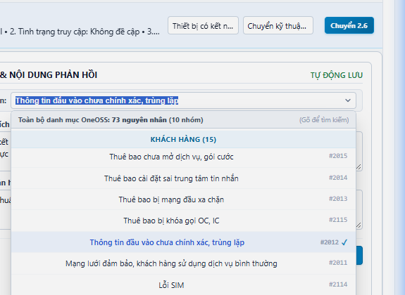
PHẦN IV: QUY CHUẨN ĐÓNG PHIẾU 5.1 & AUTO-CLOSE AN TOÀN (45 PHÚT)
PHẦN IV: CHEATSHEET NHÓM MÃ NGUYÊN NHÂN ĐÓNG PHIẾU ONEOSS 5.1 (25 PHÚT)
CÁC MÃ ONEOSS PHỔ BIẾN NHẤT
• 5.1.01: Không đáp ứng do Thuê bao hết lưu lượng / hạ băng thông (mã 10002..10014).
• 5.1.02: Không đáp ứng do Thiết bị khách hàng / Cài đặt máy (tắt data, VPN, sai APN).
• 5.1.03: Không đáp ứng do Vùng phủ sóng kém (rớt 2G/3G > 50%, RSRP < -105 dBm).
• 5.1.04: Chưa khai báo Profile 4G trên Core.
• 5.1.05: Trạm phát BTS sự cố / mất điện lưới.
• 5.1.06: Đáp ứng - Đã hướng dẫn khách sử dụng.

Slide 22
PHẦN V: THỰC HÀNH TÌNH HUỐNG & ĐÁNH GIÁ CUỐI KHÓA (45 PHÚT)
PHẦN V: KỊCH BẢN THỰC HÀNH TÌNH HUỐNG (HANDS-ON LAB - 25 PHÚT)
BÀI TẬP 1: THUÊ BAO BÁO MẠNG CHẬM
• Tình huống: Khách hàng 0913xxxxxx báo mạng chậm từ 14:00 chiều qua.
• Yêu cầu học viên:
1. Bấm nút Tiền kiểm trên dòng phiếu.
2. Mở Card 2 đối soát: Gói cước gì? RSRP bao nhiêu dBm?
3. Nhìn Card 3 bảng BTools: Tìm mã Service ID (10003?).
4. Thẩm định kết luận của Bot.
5. Bấm nút mũi tên xanh (↑) nhận diện Phường/Xã từ trạm BTS.
6. Chọn mã 5.1.01 và thực hiện đóng phiếu.
BÀI TẬP 2: PHIẾU THOẠI Ở BƯỚC 2.3
• Tình huống: Thuê bao phản ánh không gọi đi được đến số cố định.
• Yêu cầu học viên:
1. Chuyển sang Tab 'Cuộc gọi'.
2. Bấm tiền kiểm hồ sơ thuê bao.
3. Kiểm tra cờ NAM (0 hay 1?) và trạm VLR phục vụ gần nhất.
4. Bấm nút Chuyển 2.4 nhanh trên giao diện để đưa phiếu sang bước Đánh giá kết quả mà không tự động fill comment sai lệch.

Slide 23
PHẦN V: THỰC HÀNH TÌNH HUỐNG & ĐÁNH GIÁ CUỐI KHÓA (45 PHÚT)
PHẦN V: BỘ CÂU HỎI ĐÁNH GIÁ CUỐI KHÓA (QUIZ - 20 PHÚT)
Câu 1: Bản chất mô hình AI thực chiến trong VNPT TTS Precheck là gì?
Đáp án: B. Kết hợp NLP đọc hiểu + Thu thập log mạng thật + Rule Engine.
Câu 2: Phát hiện Service ID 10003 (128/64k), mã đóng phiếu đúng là gì?
Đáp án: C. Hạ băng thông theo chính sách gói cước (hết lưu lượng).
Câu 3: Gói D159SC thiếu profile ODA_BIG_OCS trên SAPC, xử lý thế nào?
Đáp án: B. Chuyển IT/CCBS kiểm tra khai báo gói cước cho Khách hàng.
Câu 4: Quy chuẩn địa giới hành chính bắt buộc khi đóng phiếu OneOSS 5.1?
Đáp án: B. Định dạng DUY NHẤT 2 cấp: [Phường/Xã], [Tỉnh/TP] (34 Tỉnh mới).
Câu 5: Trong tra cứu SMSC Gateway CDR, mã trạng thái Mã 0 nghĩa là gì?
Đáp án: A. Tin nhắn đã phát thành công đến thiết bị/SIM của khách hàng.

Slide 24
TỔNG KẾT KHÓA ĐÀO TẠO 5 TIẾNG
CHÚC CÁC ĐỒNG CHÍ KTV VẬN HÀNH THÀNH CÔNG VÀ CHÍNH XÁC!
1. Dữ liệu là chân lý: Luôn nhìn vào log kỹ thuật (Card 2 & Card 3) trước khi đưa ra nhận định.
2. Chuẩn hóa địa bàn: 1-Click lấy Phường/Xã từ GPS trạm CEM, tuyệt đối không ghi thôn/ấp hay mã trạm.
3. Bảo vệ quyền lợi khách hàng: Gói OCS thiếu ODA_BIG_OCS lập tức chuyển IT/CCBS hỗ trợ.
4. Tự động hóa an toàn: Vận hành Auto-Close có kiểm soát, luôn giữ vững tinh thần Human-in-the-Loop.

